Slide 1
Динамика по профилю

Slide 2
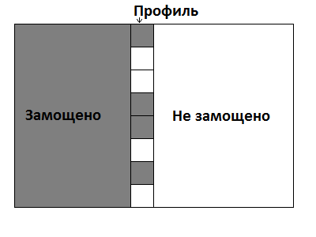
Что такое профиль?
Профиль — один из столбцов (строк), удовлетворяющий условию задачи, который используется в качестве состояния динамики.

Slide 3
Задача “Замощение”
Найти количество способов, которыми можно замостить доску размерами n на m домино 1 х 2.

Slide 4
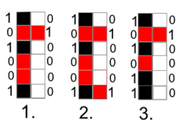
Решение
Будем хранить матрицу смежности для профилей, где d[i][j] = 1, если из i-го профиля можно перейти в j-й.
Профили будем хранить в виде двоичный масок тоесть i-й бит маски будет означать, перекрывается ли i-ая клетка в профиле доминошкой, или она остается незанятой.

Slide 5
Решение (продолжение)
Будем поддерживать матрицу ответов a, где а[i][j] – количество способов замостить первые i-1 столбца, заканчивающиеся в j-м профиле.
Тогда а[i][j] будет равно сумме всех а[i-1][p]*d[j][p].
Ответ на задачу будет равен сумме всех а[m][i], где i- подходящие профили.

Slide 6
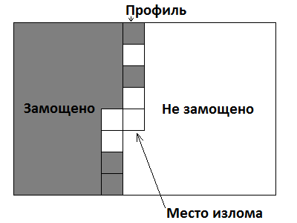
Динамика по изломанному профилю
Профилем будет маска и место излома. Тогда количество переходов из одного профиля в другой будет равно 2.

Slide 7
Асимптотика
Для обычного профиля: m*2^(2n)
Для изломанного профиля: n*m*2^n

